Slide 1
资源管理模块

Slide 2
📖 概述
在之前的课程中，我们搭建了游戏引擎的"骨架"——主循环与时间控制。现在，是时候为这个骨架添加"血肉"了。任何游戏都离不开各种资源：图片、音效

Slide 3
🎯 核心问题
🚫 避免重复加载
同一张图片或同一个音效在游戏中可能会被多次使用。我们不希望每次使用都从硬盘重新加载一次，这会严重影响性能。
🔄 自动化内存管理
手动管理加载到内存中的每一个资源（SDL_Texture, Mix_Chunk等）既繁琐又容易出错，是内存泄漏的重灾区。我们需要一个能自动释放资源的系统。
🔗 统一的访问接口
引擎的其他部分不应该关心资源是如何被加载和存储的。它们只需要一个简单的接口，通过文件名就能获取到所需的资源。之前的课程中，我们搭建了游戏引擎的“骨架”——主循环与时间控制。现在，是时候为这个骨架添加“血肉”了。任何游戏都离不开各种资源：图片、音效、音乐、字体等。一个好的游戏引擎必须有一个高效、健壮的资源管理系统。

Slide 4
🏗️ 1. 架构设计：外观模式（Facade）
为了实现上述目标，我们将采用外观模式 (Facade Pattern)。我们将创建一个ResourceManager类，它作为整个资源模块的唯一公共入口。它本身不直接处理加载逻辑，而是将任务委托给内部的三个专业子管理器：

Slide 5
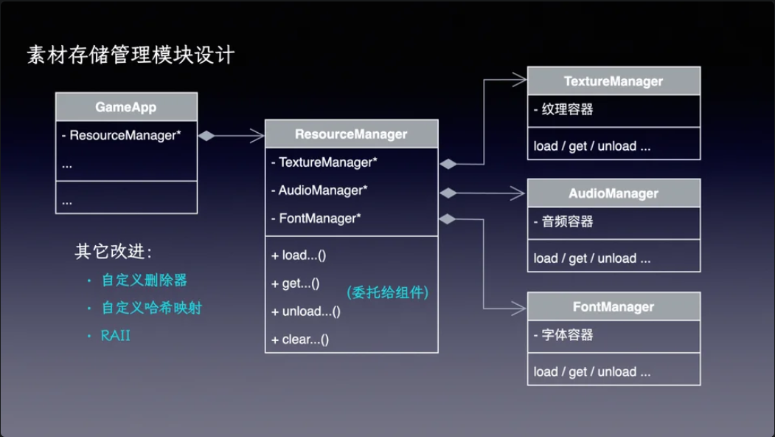

Slide 6
📦 子管理器分工
TextureManager - 负责管理图片纹理 (SDL_Texture)
AudioManager - 负责管理音效 (Mix_Chunk) 和背景音乐 (Mix_Music)
FontManager - 负责管理字体 (TTF_Font)
💡 设计优势
这种设计的优势在于，客户端代码（如未来的SpriteComponent）只需要与ResourceManager打交道，而无需关心背后复杂的实现细节，从而实现了高度解耦。

Slide 7
📁 2. 新的项目结构
我们将在src/engine/目录下创建一个新的resource文件夹，用于存放所有与资源管理相关的代码。
└── src/
└── engine/
│ ── core/
│ ── resource/
├── resource_manager.h/.cpp (外观)
├── texture_manager.h/.cpp (纹理)
├── audio_manager.h/.cpp (音频)
└── font_manager.h/.cpp (字体)

Slide 8
🔧 3. 核心技术：RAII与智能指针自定义删除器
在所有子管理器中，我们将使用一个统一且强大的C++特性来自动化内存管理：std::unique_ptr配合自定义删除器 (Custom Deleter)。

Slide 9
🔍 技术原理
SDL库提供的资源（如SDL_Texture*）是C风格的裸指针，需要手动调用对应的销毁函数（如SDL_DestroyTexture）来释放。为了将其纳入C++的**RAII（资源获取即初始化）**体系，我们这样做：
📋 实现步骤
为每种SDL资源类型创建一个结构体，其中重载operator()
这个操作符接收一个对应类型的裸指针，并在内部调用SDL的销毁函数
在std::unique_ptr的模板参数中，将这个删除器结构体作为第二个参数传入

Slide 10
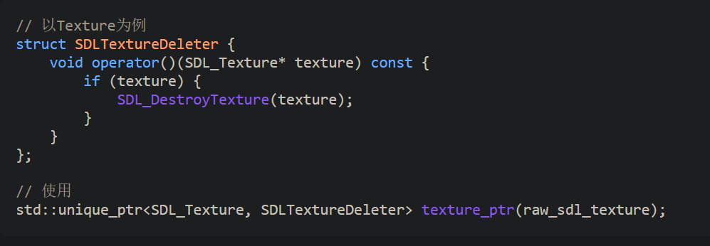
当texture_ptr离开作用域或被reset()时，它所管理的SDL_Texture就会被自动、安全地销毁。

Slide 11
⚙️ 4. 各个管理器的实现
所有子管理器都遵循一个共同的设计模式：
🔄 通用设计模式
缓存机制 - 内部使用std::unordered_map作为缓存，将资源的文件路径映射到管理该资源的std::unique_ptr
统一接口 - 提供get...()方法，该方法首先检查缓存。如果资源已加载，则直接返回指针；如果未加载，则调用load...()方法从硬盘加载，存入缓存，然后返回指针
生命周期管理 - 构造函数负责初始化对应的SDL子系统（如SDL_mixer, SDL_ttf），并在失败时抛出std::runtime_error异常。析构函数负责清理资源并关闭子系统

Slide 12
📦 具体管理器

Slide 13
🎭 ResourceManager (外观类)
这个类是所有管理器的"老板"。它持有指向各个子管理器的unique_ptr，并将所有外部请求（如getTexture）转发给正确的小弟。

Slide 14
🖼️ TextureManager
最基础的管理器，负责加载SDL_Texture。它需要一个SDL_Renderer指针来创建纹理。
🔊 AudioManager
负责初始化SDL_mixer，并分别管理Mix_Chunk（短音效）和Mix_Music（长音乐）两种资源。
🔤 FontManager
负责初始化SDL_ttf。它的缓存键（FontKey）比较特殊，是一个std::pair<std::string, int>，因为同一个字体文件可以以不同的字号加载，它们是不同的资源。由于std::unordered_map不知道如何哈希一个std::pair，我们还需要提供一个自定义的哈希函数FontKeyHash。个高效、健壮的资源管理系统。

Slide 15
🔌 5. 集成到GameApp
现在，我们将这个全新的资源模块集成到我们的主应用GameApp中。

Slide 16
🔄 重构init()
原来的init()函数变得臃肿。我们将其拆分为initSDL(), initTime(), initResourceManager()等多个独立的初始化函数，使逻辑更清晰。
🏗️ 创建ResourceManager实例
在GameApp中增加一个std::unique_ptr<ResourceManager>成员，并在initResourceManager()中创建它的实例。创建过程被包裹在try-catch块中，以捕获任何可能在初始化过程中抛出的异常。
🗑️ 确保正确的销毁顺序
在GameApp::close()中，我们必须在关闭SDL子系统之前先销毁资源管理器。因此，我们手动调用resource_manager_.reset()来确保所有unique_ptr管理的资源（纹理、音频等）被正确释放。
🧪 添加测试代码
我们在GameApp中添加了一个testResourceManager()函数，并在初始化成功后调用它。这个函数会尝试加载和卸载各种类型的资源，以验证我们的新模块是否正常工作。

